Slide 1
TalentMatch
Plateforme intelligente de matching
CV / Offres d'emploi
Rédigé par Youssef Gara

Slide 2
PLAN DE LA PRÉSENTATION
Introduction
1
Présentation de l'entreprise
2
Étude de l'existant
3
Problématique
4
Les défis
5
Notre solution
6
Besoins Fonctionnels et Non Fonctionnels
7
Architecture du système
8
Méthodologie
9
Cas d'utilisation
10
Technologies utilisées
11
Avancement actuel
12
Conclusion
13

Slide 3
I. INTRODUCTION
Ce projet présente la conception de TalentMatch, une plateforme de matching intelligente qui automatise la mise en correspondance entre candidats et offres d'emploi grâce à l'intelligence artificielle et au traitement du langage naturel (NLP). TalentMatch analyse sémantiquement les CVs et les offres pour proposer un classement des candidats calibré et explicable, au-delà de la simple correspondance par mots-clés.
Extraction NLP
Matching IA
Scoring BGE-M3
Rapport explicable

Slide 4
Projet de Stage — 3S
Encadrante société
• 3S est un acteur clé dans les solutions RH et IT en Tunisie, accompagnant les entreprises dans leur transformation digitale.
Mme Sirine Nasri
Encadrante académique
Mme Loujayne Bouzarti
• Expertise en développement de logiciels sur mesure, gestion des ressources humaines et conseil en systèmes d'information.
Tunis • Fév – Août 2026 (6 mois)
• Culture d'innovation axée sur la qualité, la sécurité et l'excellence opérationnelle au service de ses clients.

Slide 5
Étude de l'existant
Les plateformes de recrutement existantes (LinkedIn, Indeed, ANAPEC) reposent sur une recherche par mots-clés sans compréhension sémantique des profils. Elles ne fournissent aucun score de pertinence expliqué ni classement automatique des candidats. Cette fragmentation entraîne une analyse manuelle chronophage, de nombreux faux positifs et des profils adaptés laissés de côté, ce qui freine l'efficacité du recrutement.

Slide 6
Problématique
Le recrutement actuel souffre d'un volume croissant de candidatures traitées manuellement, sans analyse sémantique du profil. Un recruteur consulte un CV en moyenne 23 secondes, générant de nombreux faux positifs et des profils adaptés ignorés. Cette gestion fragmentée empêche une réactivité optimale et retarde considérablement la mise en relation entre candidats et recruteurs. Comment faire correspondre intelligemment un candidat à une offre, au-delà de la simple recherche par mots-clés ?

Slide 7
Les défis
Extraction & Parsing NLP
Matching sémantique
Explainabilité du score
Structurer automatiquement les informations depuis des CVs hétérogènes (PDF, DOCX, images scannées) via spaCy et OCR.
Aller au-delà des mots-clés pour comprendre la pertinence réelle d'un profil grâce à BGE-M3 et Cross-Encoder reranker.
Fournir un résultat transparent, détaillé et actionnable pour le recruteur via la formule calibrée v5 (40/25/20/15 %).

Slide 8
Notre solution
1
Extraction automatique des CVs (PDF · DOCX · OCR)
3
Scoring IA (BGE-M3 + Cross-Encoder)
2
Parsing NLP structuré (spaCy · CamemBERT)
4
Classement & rapport explicable

Slide 9
Besoins fonctionnels
Auth multi-rôles
Upload CV
Gestion Offres
Authentification multi-rôles
Upload de CV (PDF / DOCX / OCR)
Gestion des offres d'emploi
Matching IA
Dashboard Admin
Notif. Email
Matching IA automatique
Dashboard analytique
Notifications par email

Slide 10
Besoins non fonctionnels
Securite JWT+RGPD
Perf. < 3s
Scale Cloud
Sécurité (JWT + RGPD)
Performance (< 3s scoring)
Scalabilité (Railway cloud)
Dispo. 99%+
Maint. Code
RGPD Conf.
Disponibilité (uptime 99%+)
Maintenabilité (code modulaire)
Conformité RGPD

Slide 11
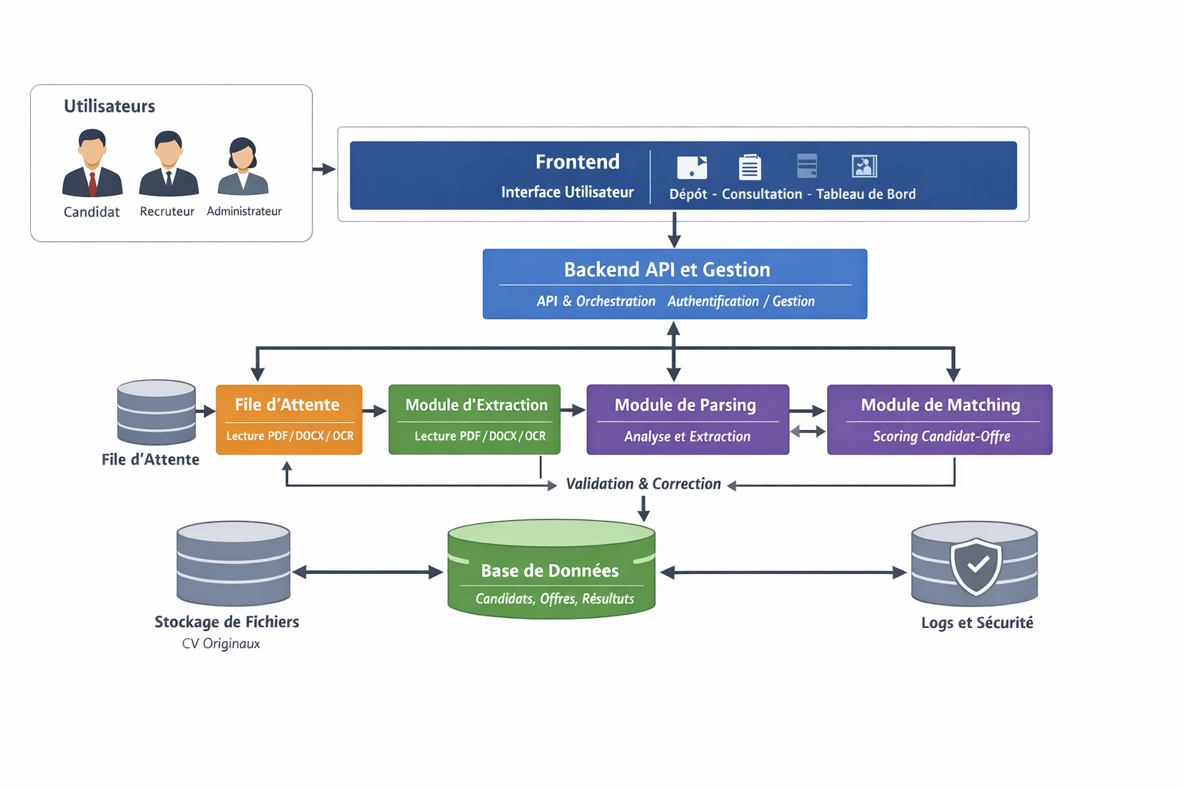
Architecture du système

Slide 12
Méthodologie
Le projet a été réalisé selon une approche Agile basée sur des sprints, permettant un développement progressif et une validation continue des fonctionnalités.
Sprints terminés
Sprints en cours
• Cadrage, architecture & analyse des besoins
• Amélioration du modèle de matching
• Authentification & gestion des rôles (3 profils)
• Tests & validation du scoring calibré
• Pipeline NLP : extraction, parsing, structuration
• Déploiement Railway & CI/CD
• Intégration BGE-M3 + Cross-Encoder + ISCO-08

Slide 13
Cas d'utilisation
Trois acteurs principaux interagissent avec la plateforme TalentMatch :
Candidat
Recruteur
Admin
S'inscrire / Se connecter
Créer une offre d'emploi
Gérer les utilisateurs
Uploader son CV (PDF/DOCX)
Lancer le matching IA
Superviser les offres
Consulter les offres
Consulter le classement
Consulter les statistiques
Suivre son score de matching
Accepter / Refuser un candidat
Attribuer les recruteurs

Slide 14
Technologies utilisées
Frontend
Backend
• React 18 + Vite 5
• FastAPI (Python)
• React Router 6
• SQLAlchemy 2 + Alembic
• Tailwind CSS
• PostgreSQL 16
Modèles IA
Déploiement
• BGE-M3 (bi-encoder, 570M)
• Railway (Docker)
• Cross-Encoder Reranker
• GitHub (versioning)
• spaCy · ISCO-08 (53 domaines)
• Vite Build + CI

Slide 15
Avancement actuel
Dashboard recruteur
Rapport de matching
[ Capture d'écran ] Classement IA des candidats (93.7% → 5.3%)
[ Capture d'écran ] Score détaillé : Compétences / Sémantique / Exp. / Form.
Interface candidat
Pipeline NLP + IA
[ Capture d'écran ] Upload CV · Consentement RGPD · Suivi du statut
[ Capture d'écran ] Extraction · Parsing spaCy · Scoring BGE-M3

Slide 16
Conclusion

